Slide 1
ПРОХОДЖЕННЯ ПРАКТИКИ У ЗОШ №12

Slide 2
Педагогічна практика студентів є невід'ємною складовою і оптимальною формою підготовки майбутніх вчителів.
Згідно з Положенням «Метою практики є оволодіння студентами сучасними методами, формами організації та знаряддями праці в галузі їх майбутньої професії, формування в них, на базі одержаних у вищому навчальному закладі знань, професійних умінь і навичок для прийняття самостійних рішень під час конкретної роботи в реальних ринкових і виробничих умовах, виховання потреби систематично поновлювати свої знання та творчо їх застосовувати в практичній діяльності»

Slide 3
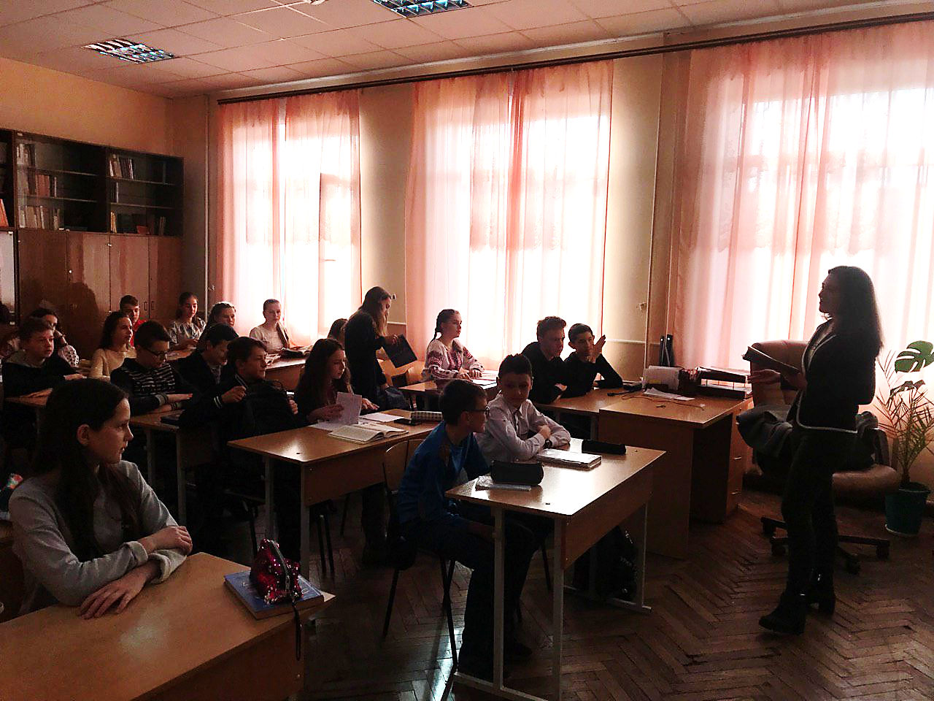
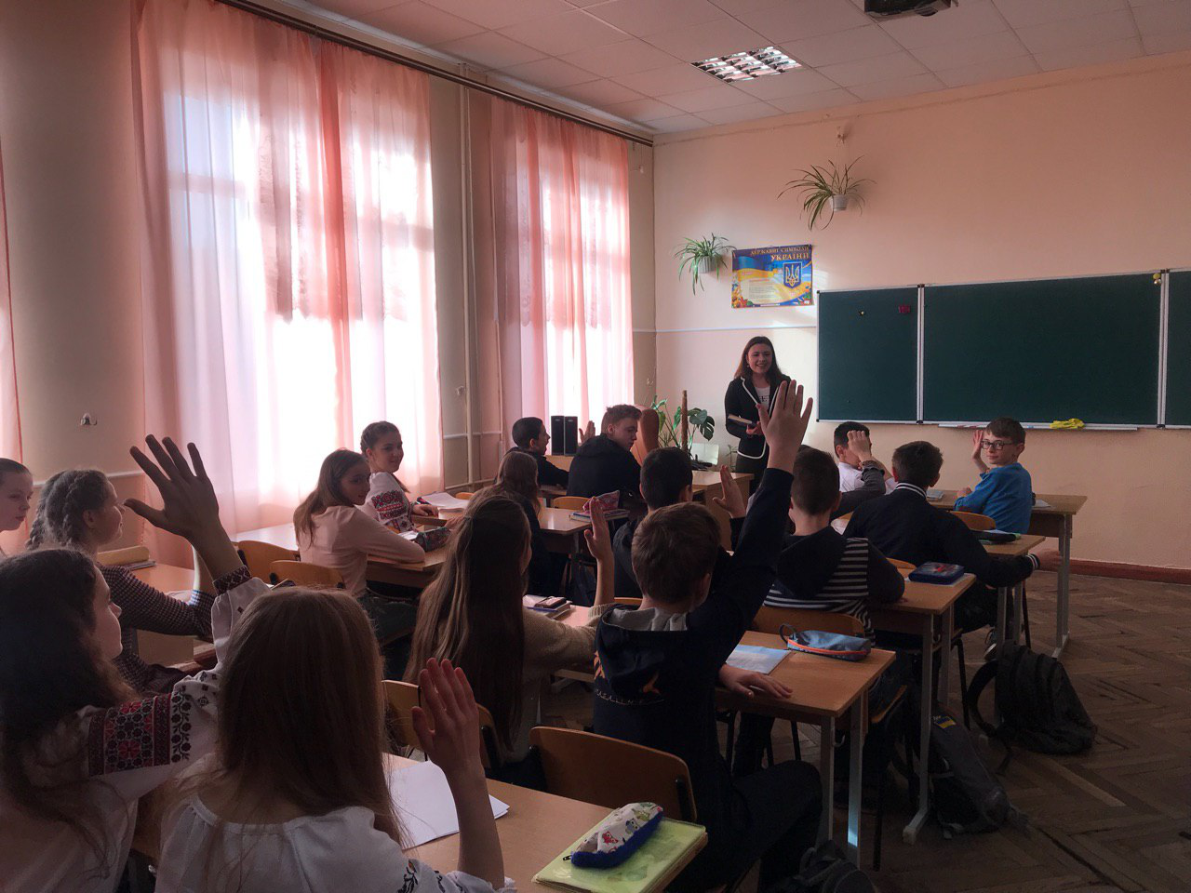
Проведення уроків у 7-В класі

Slide 4
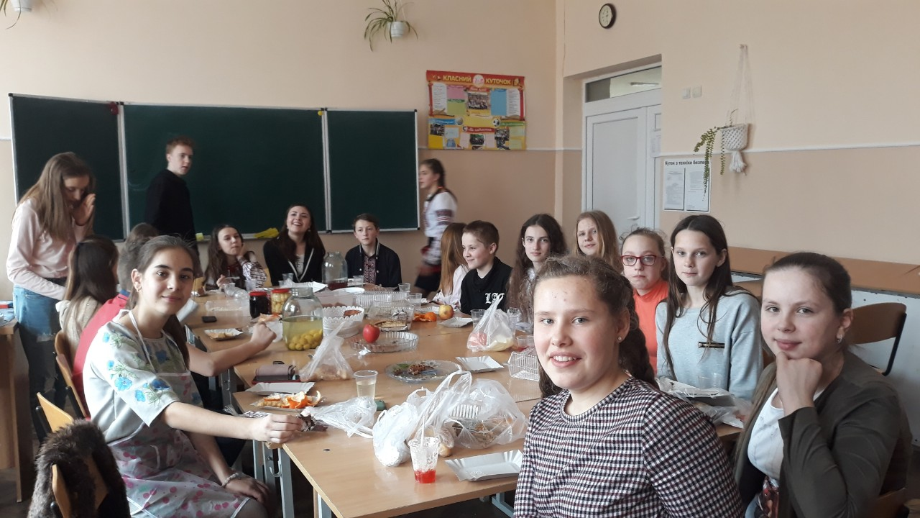
Шкільний ярмарок із учнями 7-В класу

Slide 5
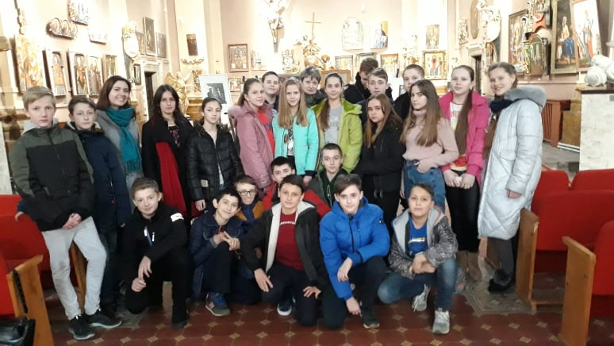
Похід у «Музей мистецтв Прикарпаття» з 7-В класом

Slide 6
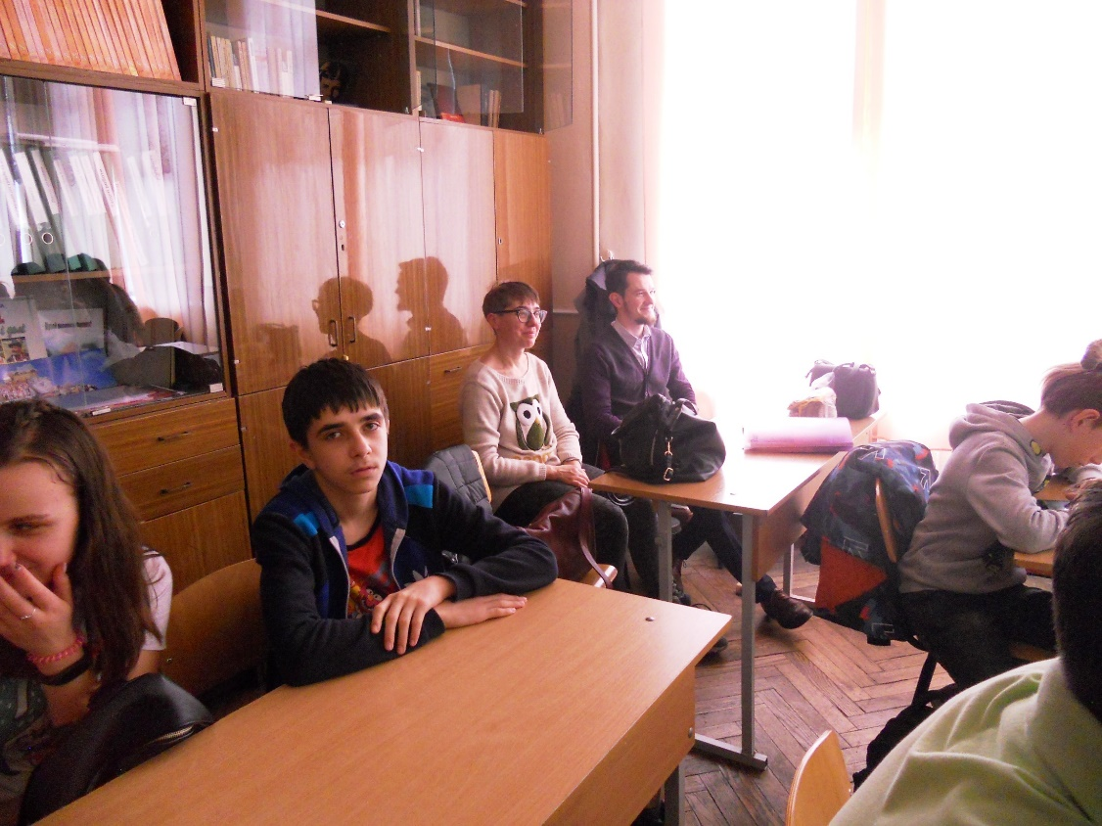
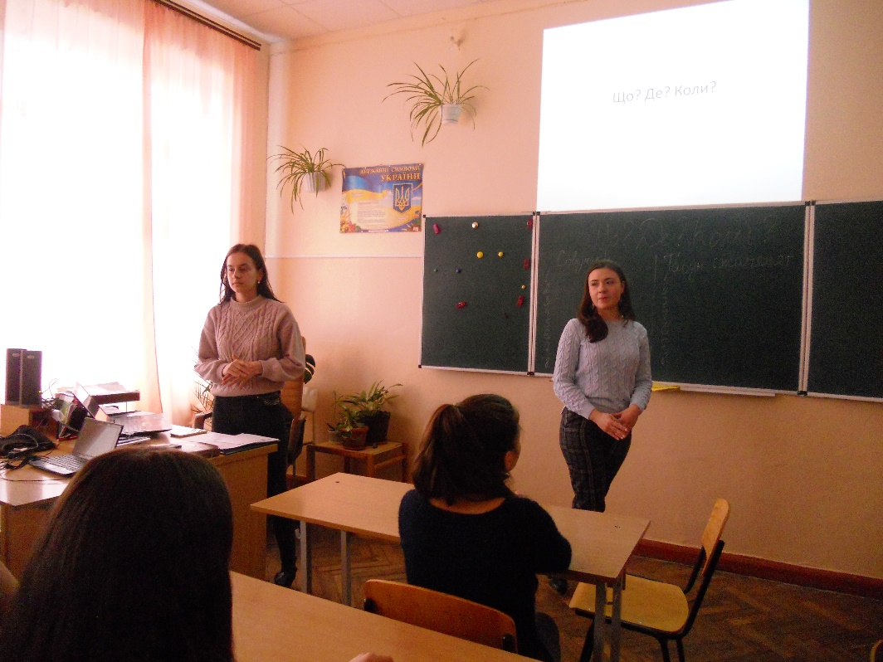
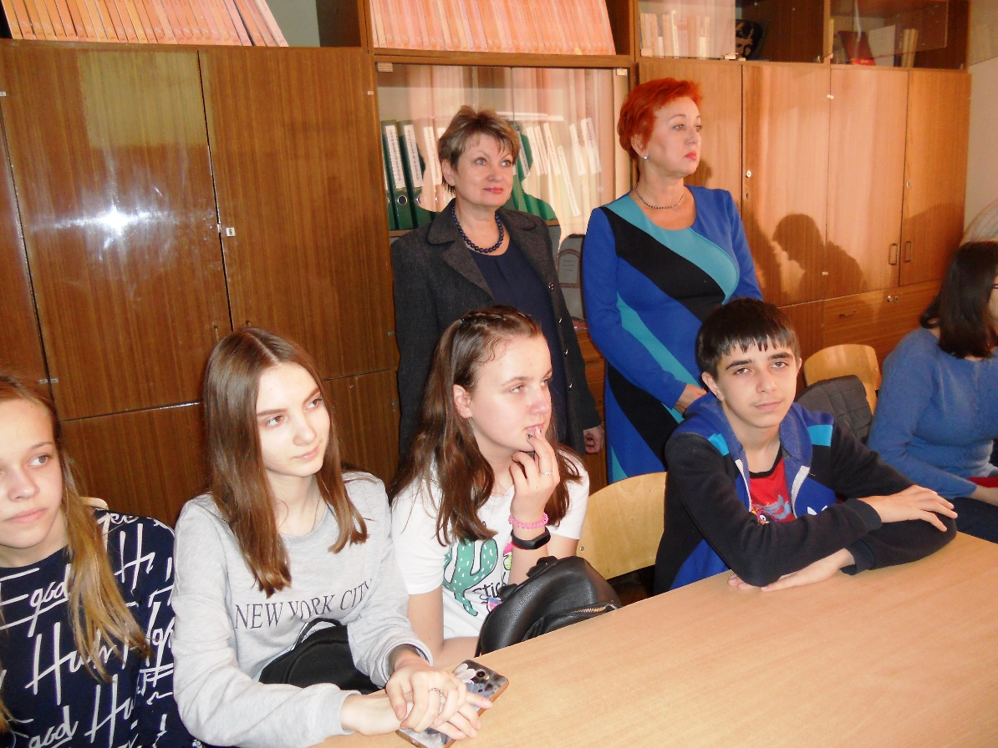
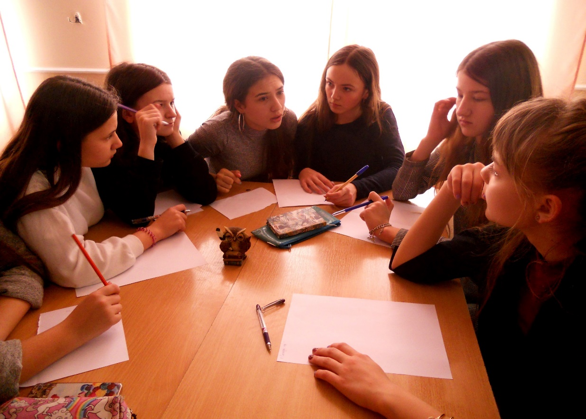
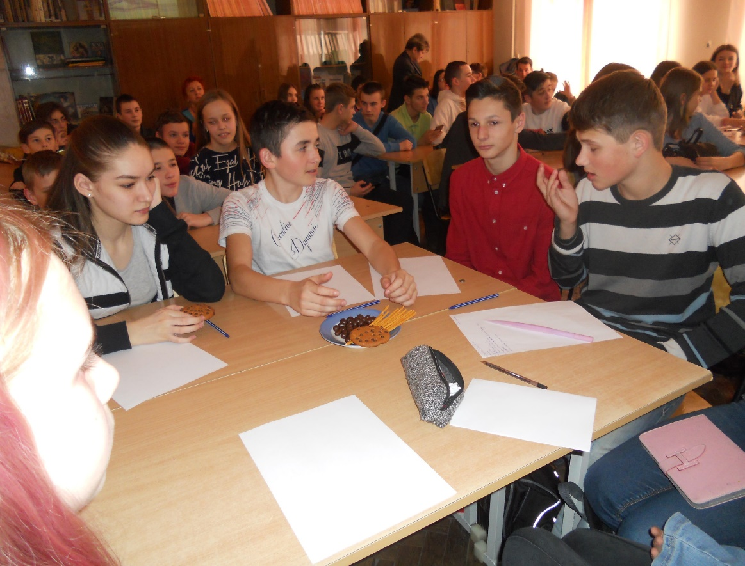
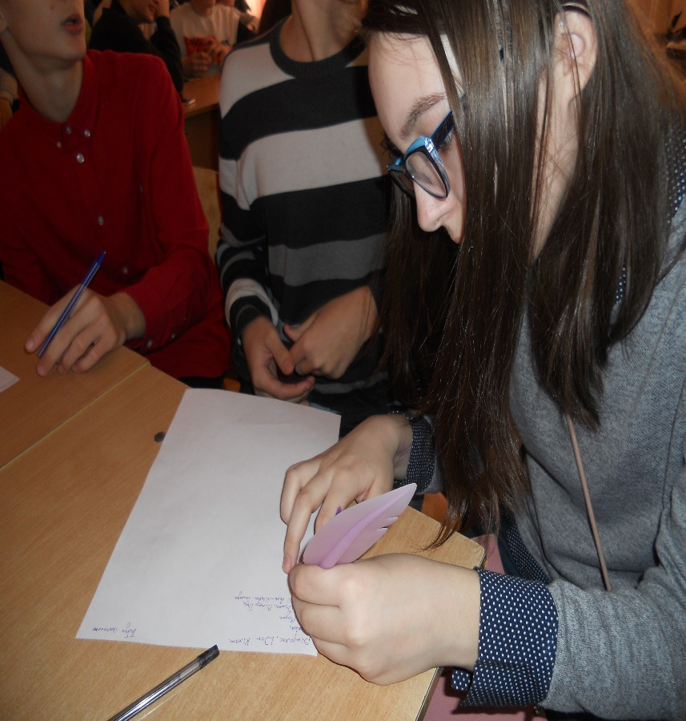
Інтелектуальна гра «ЩО?ДЕ?КОЛИ?» серед учнів
8-А та 8-Б класів

Slide 7
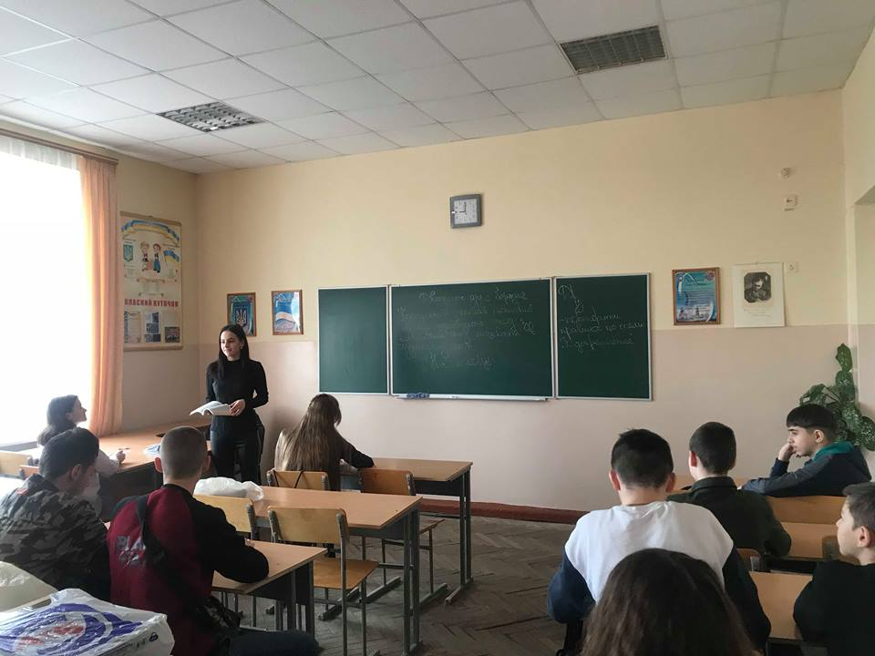
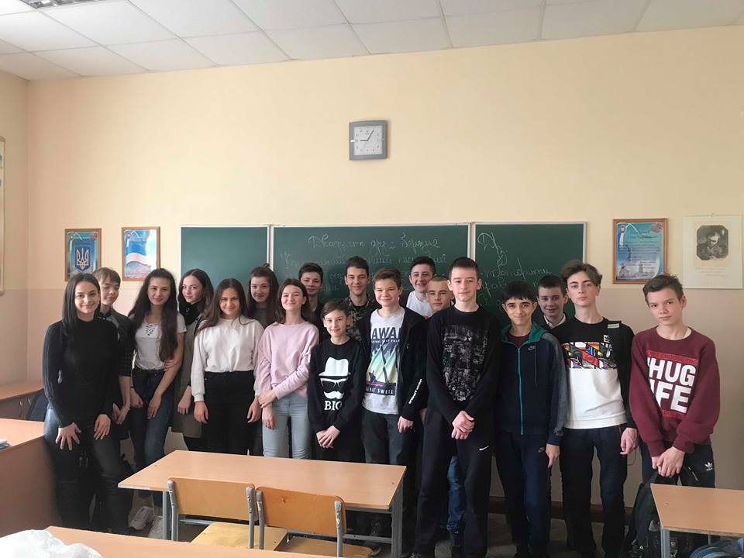
Проведення уроків у 8-Б класі

Slide 8
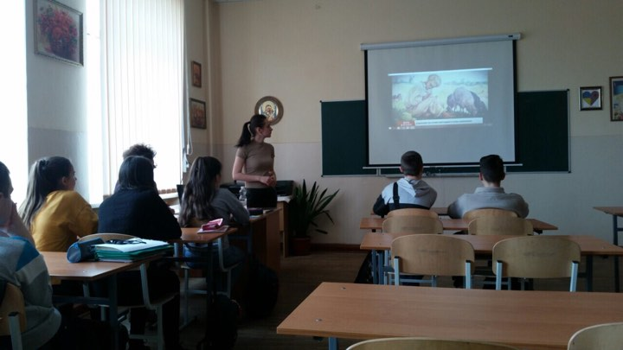
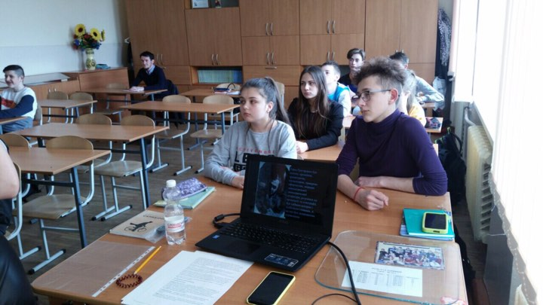
Виховний захід у 8-Б класі «Шевченко – художник»

Slide 9
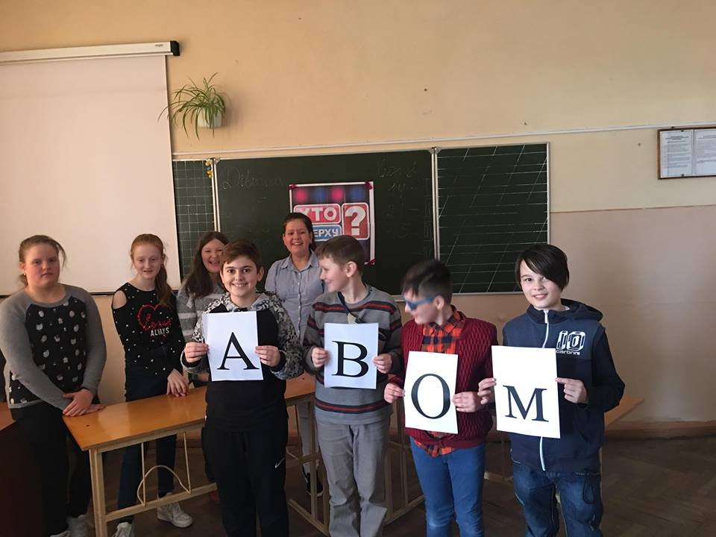
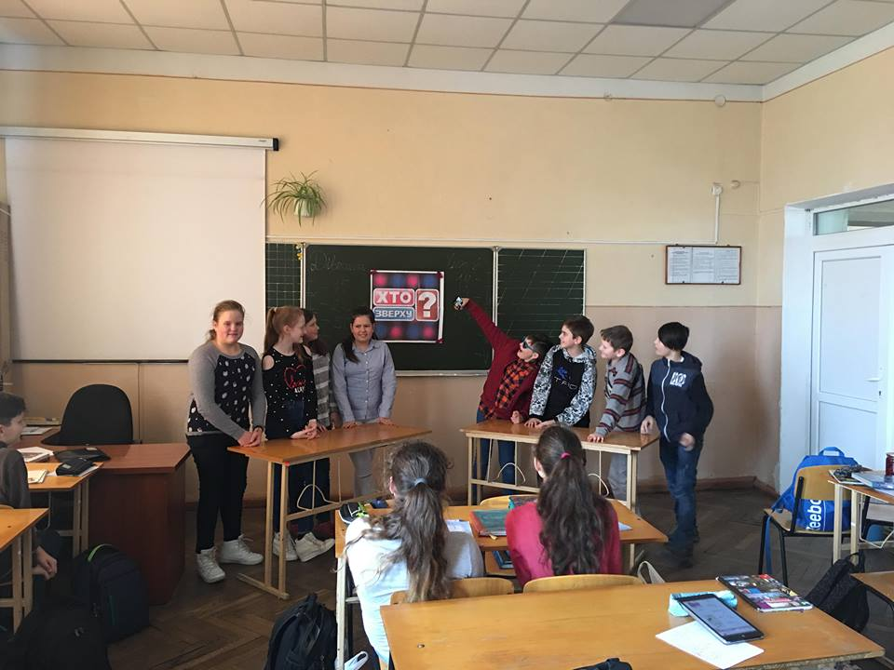
Інтелектуальна гра «Хто зверху ?»

Slide 10
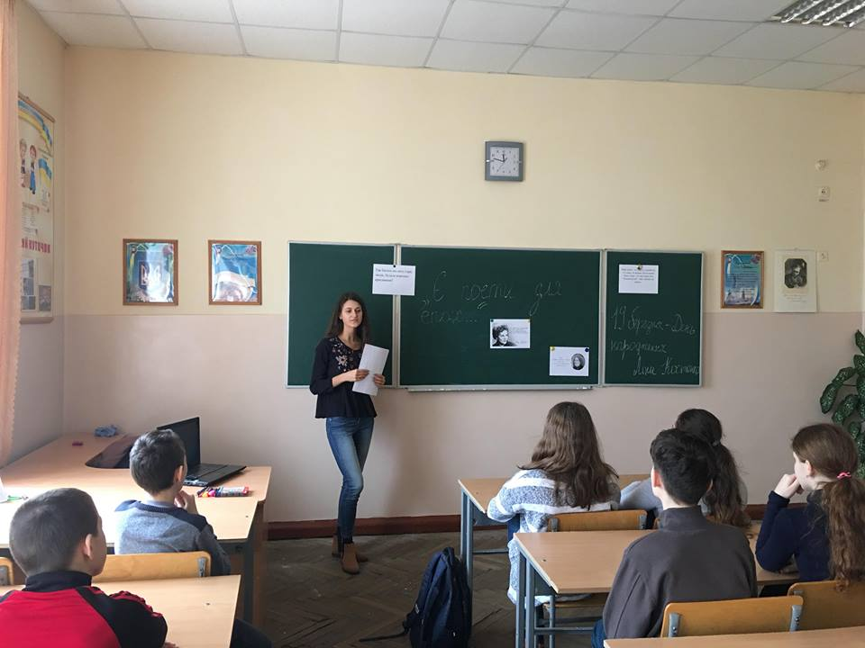
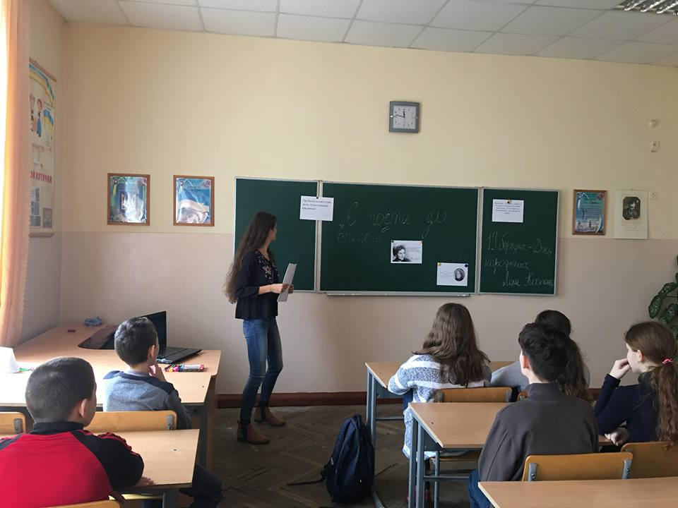
Виховна година

Slide 11
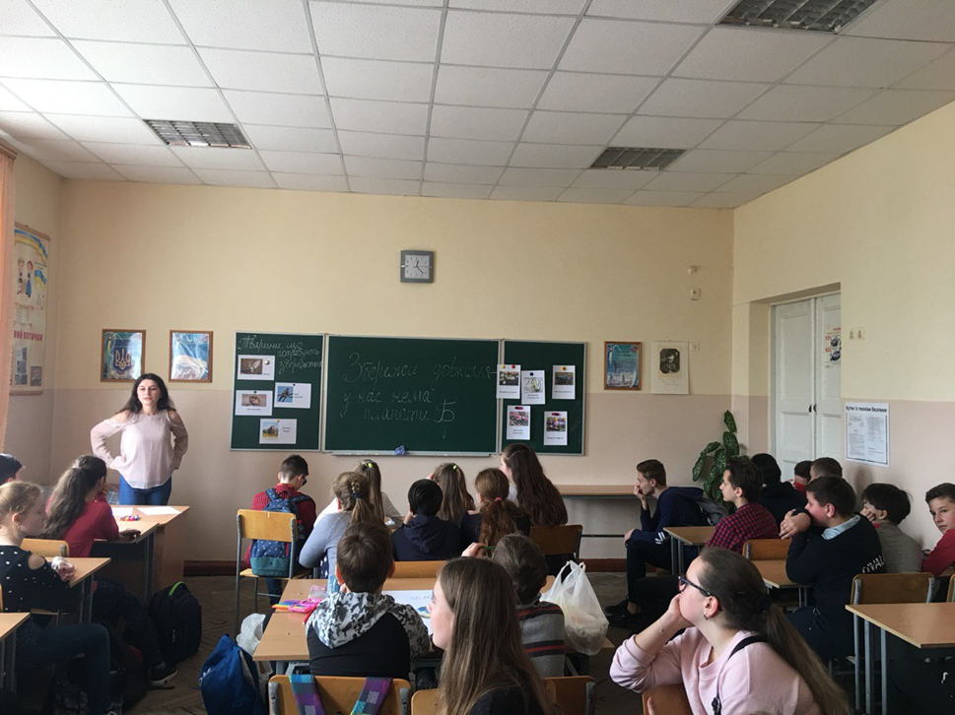
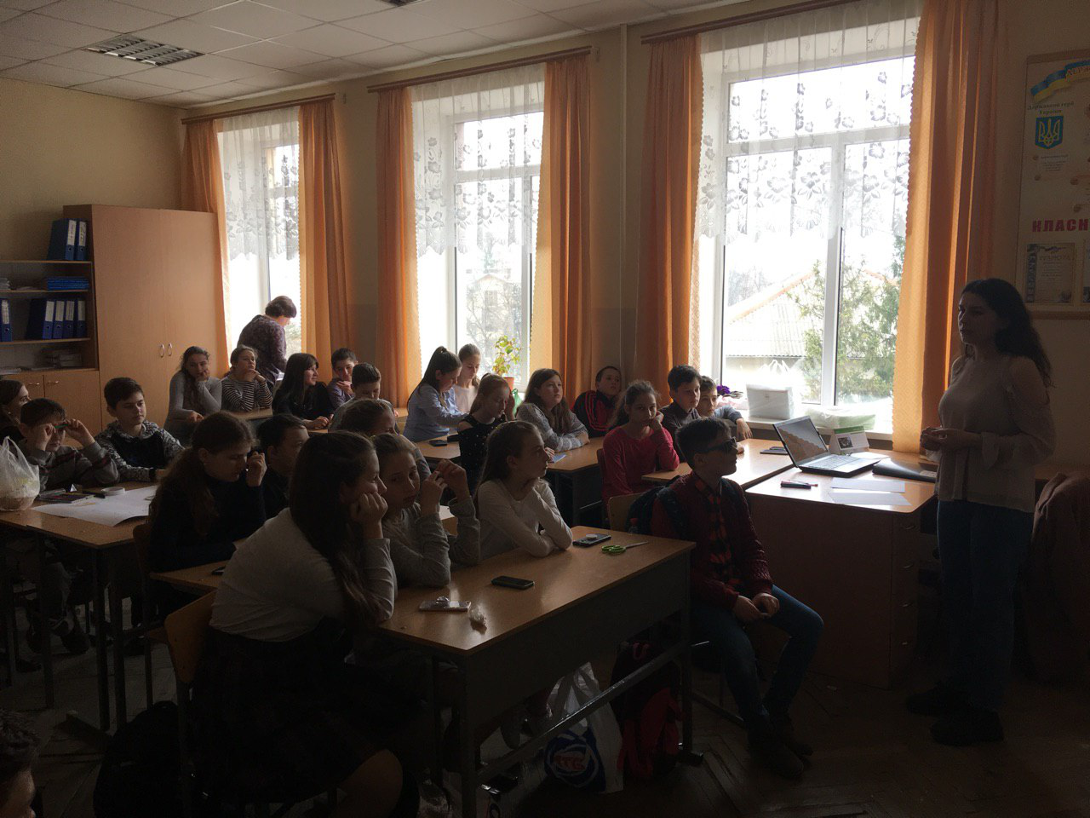
Виховна година "Збережи довкілля- у нас нема планети Б"

Slide 12
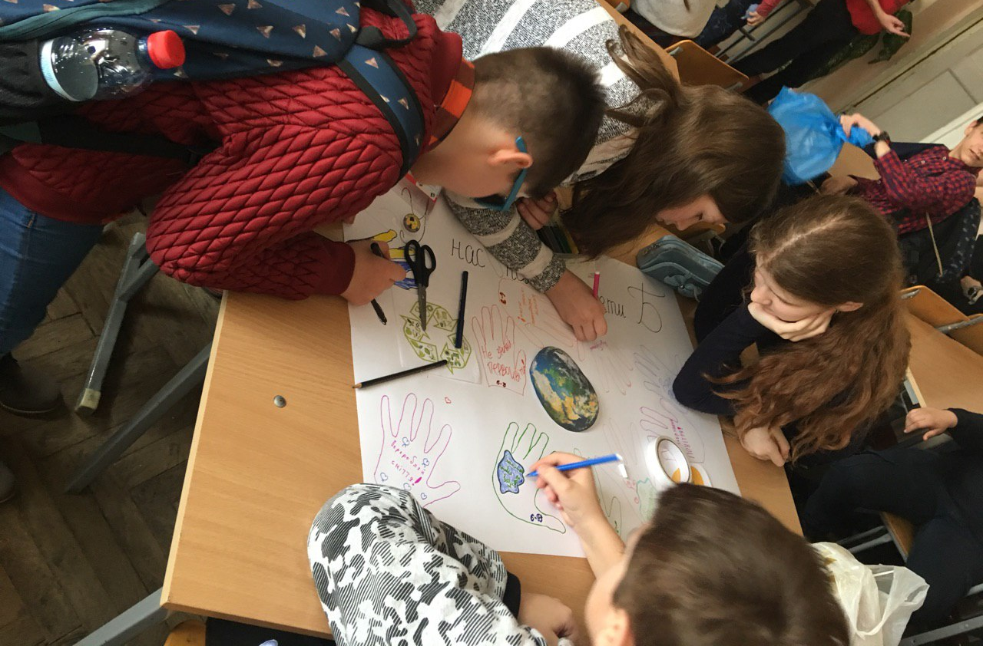
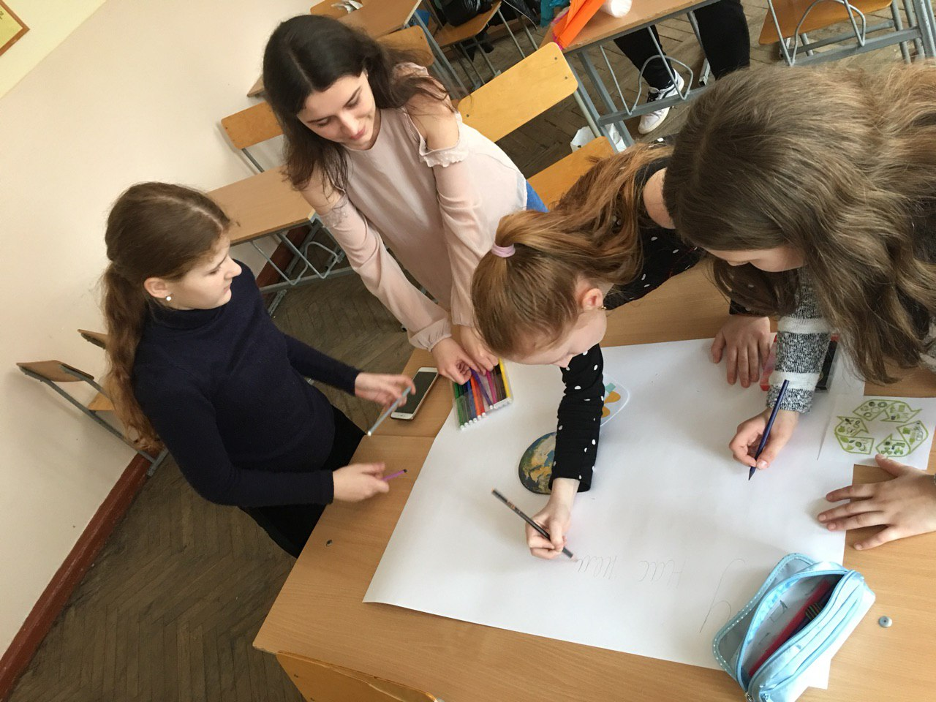
Створення стінгазети до Дня Землі

Slide 13
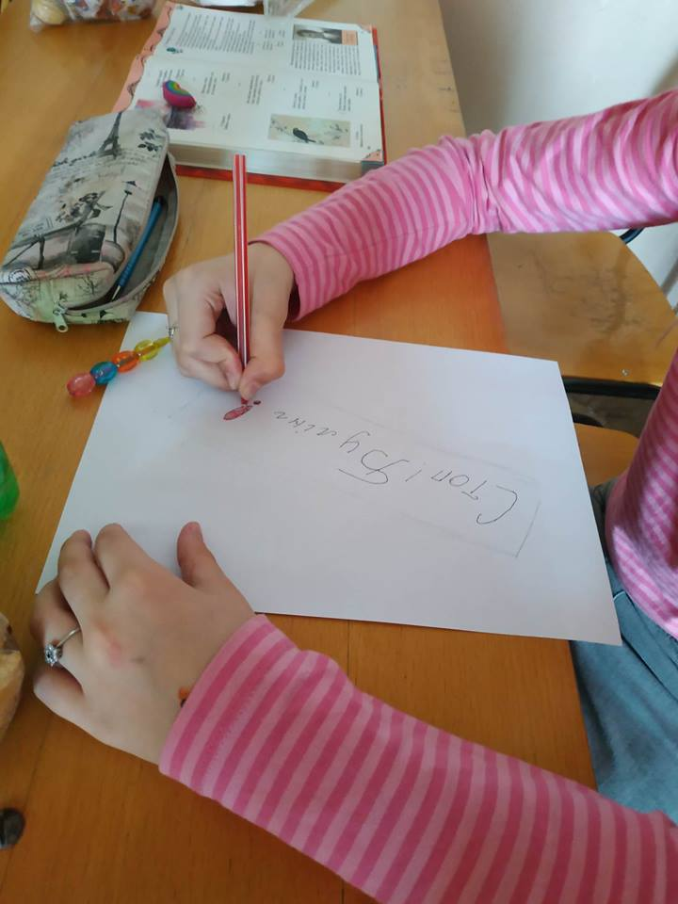
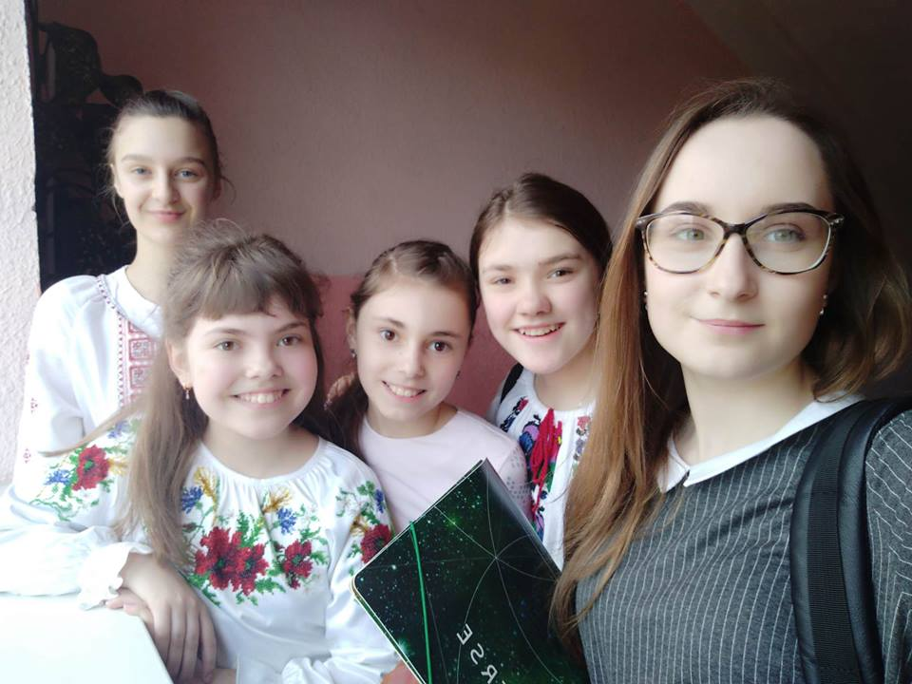
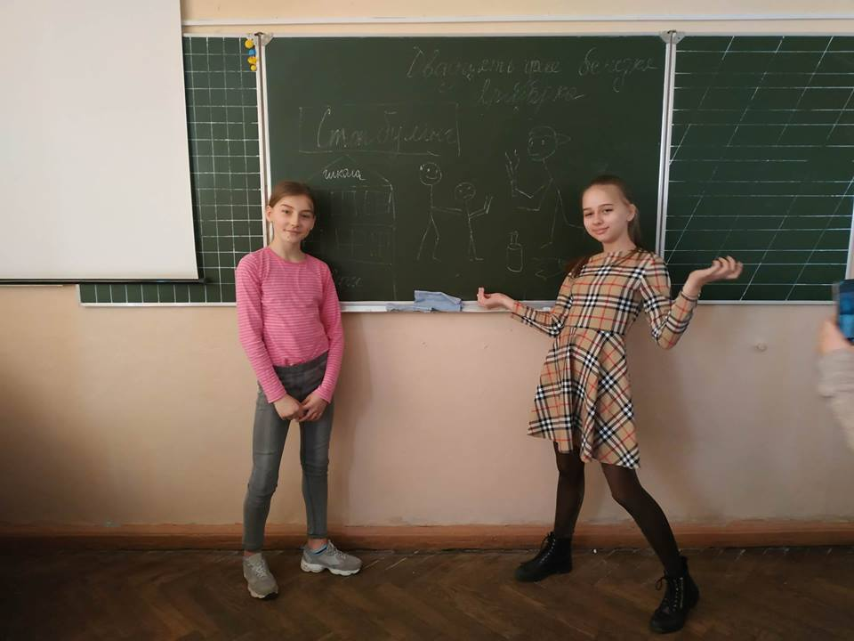
«Стоп булінг»

Slide 14
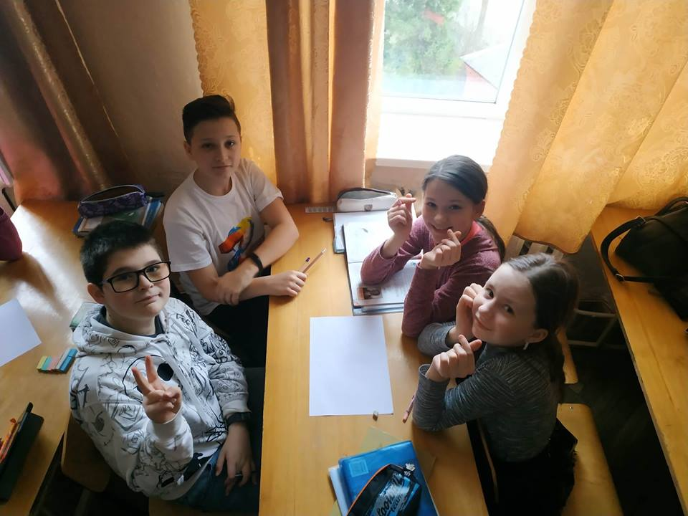
Виховна година «Коло друзів»

Slide 15
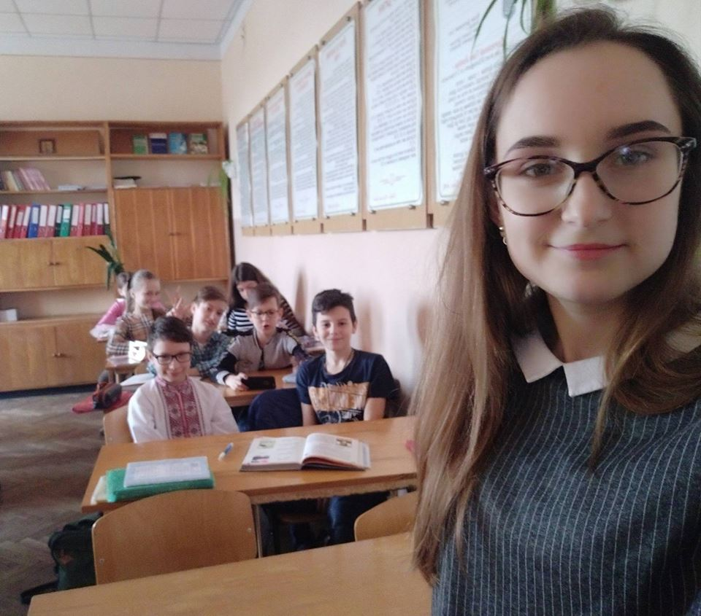
Ярмарок

